Slide 1
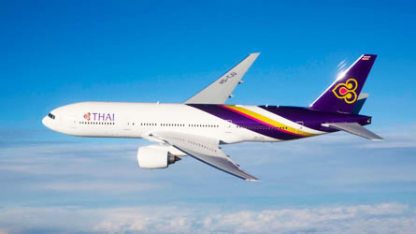
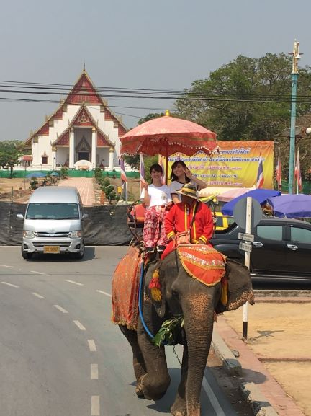
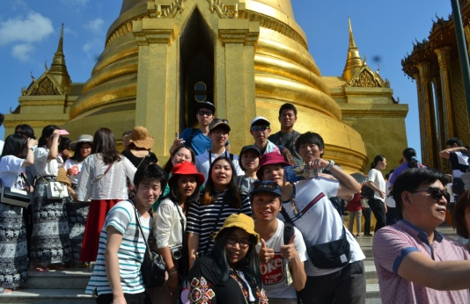
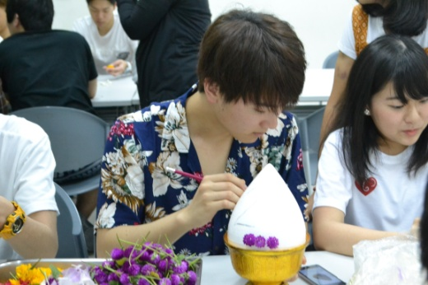
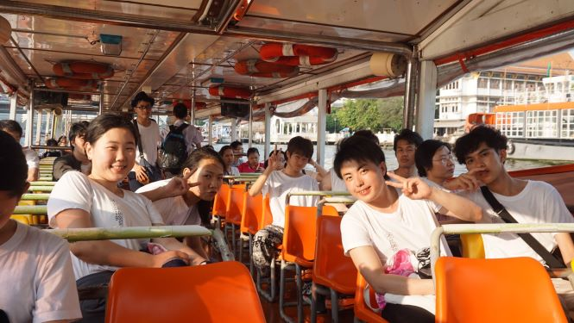
泰日工業大学（タイ・バンコク）
TNIクロスカルチャープログラム​2020
2020年3月15日（日）～3月28日（土）
参加費
18,000バーツ
（約 64,000円）
タイバーツでご用意ください
プログラムのハイライト
◆ タイ文化、比較文化の講義（英語で行います）
◆ 泰日工業大学生やアジアの学生との国際交流
◆ タイ料理、ムエタイ、タイ式生け花、象乗り体験
◆ ラーマヤナウォーターパーク、ニューハーフショー等のレクリエーション
◆ 寺院、カンチャナブリー（滝・鉄道橋）、サファリパークなどの訪問
※諸般の事情により、予定が変更する場合がございます。予めご了承ください。
泰日工業大学（TNI）：https://admission.tni.ac.th/old/web/TNI2014-jp/
バーン・スィリ（バンコク・ラマホテル）：www.bangkokramahotel.com
注意事項
参加費は研修・実習・送迎等の実費のみ
（食事代・航空機代・ホテル代は含まれない）
航空券（タイ⇔日本）の手配は各自で行う
ホテルは2人1部屋（朝食付き）
（1日あたり約2,650円 / 1人部屋の場合、1日あたり約5,300円）
泰日工業大学より単位の付与はありません。
1月3（金）
応募締切
お問い合わせは泰日工業大学へ
国際部：児崎（こさき）
daisuke@tni.ac.th
TEL : +66-2763-2753 内線 : 2781

